Slide 1
Sortowanie topologiczne
Sortowanie topologiczne grafu skierowanego to utworzenie listy wierzchołków grafu w taki sposób, aby każdy wierzchołek posiadający sąsiadów znalazł się na tej liście przed nimi. Możliwe jest to do wykonania tylko wtedy, gdy graf jest acyklicznym grafem skierowanym (ang. DAG - directed acyclic graph). Kolejność wierzchołków nie połączonych ścieżką jest dowolna.

Slide 2
Algorytm 1
Metoda usuwania wierzchołków o stopniu wejsciowym równym zero
Wykorzystywana własnosc:
Jesli graf jest acyklicznym grafem skierowanym, to posiada przynajmniej jeden wierzchołek o stopniu wejsciowym równym zero.
Idea:
Dopóki graf posiada wierzchołki o stopniu wejsciowym zero, znajdujemy taki wierzchołek, usuwamy go z grafu wraz ze wszystkimi wychodzącymi z niego krawędziami i umieszczamy go w naszym „worku” (może to być: kolejka, lista, kopiec) wierzchołków posortowanych topologicznie.
Jesli w grafie pozostana jakies wierzchołki, to graf posiada cykle i sortowania topologicznego nie mozna wykonac.
Złozonosc:
O(|V|+|E|)

Slide 3
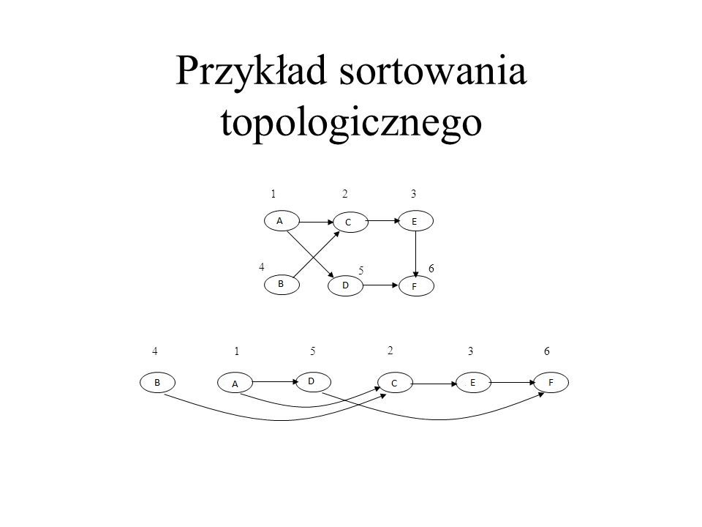

Slide 4
Algorytm 2
Metoda bazująca na rekurencyjnym przejściu DFS.
Wystarczy, że podczas wykonywania tradycyjnej wersji DFS będziemy na początek listy dodawać aktualnie przetworzony wierzchołek, a otrzymamy listę w pożądanym porządku.
dla każdego wierzchołka rób:
jeśli nie był jeszcze odwiedzony, ustaw jako odwiedzony
dla każdej krawędzi z niego wychodzącej rób:
jeśli prowadzi do nieodwiedzonego jeszcze wierzchołka
przetwórz wierzchołek rekurencyjnie
wstaw wierzchołek na początek listy

Slide 5
